Slide 1
Презентація на тему : Озон
Підготував
учень 7-А класу
Шкадар Володимир

Slide 2
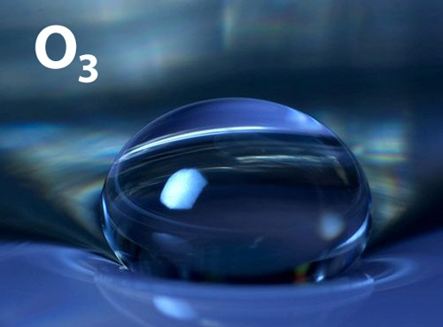
Озон та його роль у природі. Хімічні та біологічні особливості.

Slide 3
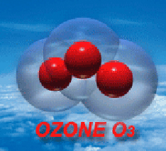
Фізичні властивості

Slide 4
Озон- газ що володіє синім кольором який можна помітити якщо дивитися через значний шар до 1 метра завтовшки озонованого кисню. По здатності звертатися в рідкий стан озон близький до вуглекислоті. Але так як він завжди змішаний із значним об*ємом кисню то зріджування його досить важко.

Slide 5
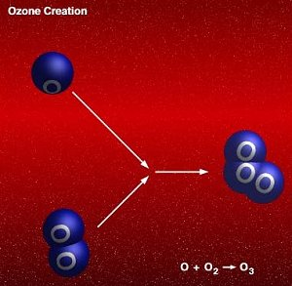
Хімічні властивості
Хімічні властивості озону визначаються його великою здатністю до окислення. Він швидко діє на більшу частину металів;дуже чутлива реакція на ртуть один пухирець озонового кисню що містить 2% за об*ємом озону змінює її фізичні властивості.

Slide 6
Отримання озону

Slide 7
Озон утворюється у багатьох процесах,що супроводжуються виділенням атомарного кисню,наприклад при розкладанні перекисів, окисленні фосфору.
У промисловості його отримують з повітря або кисню в озонаторах дією електричного розряду. Зріджується О3 легше, ніж, О2, і тому їх нескладно розділити.

Slide 8
Застосування озону
Застосування озону зумовлене його властивостями:
Для стерилізації виробів медичного призначення при отриманні багатьох речовин у лабораторній та промисловій практиці.
Для відбілювання паперу
Для очищення масел
сильного дезинфікуючого засобу:
Для очищенні води і повітря від мікроорганізмів(озонування)
Для дезінфекції приміщень та одягу.

